Slide 1
Открытие протона и нейтрона. Массовое и зарядовое число атома.

Slide 2
После открытия атомного ядра
возник вопрос:
не является ли и
оно составным?
Может быть,
и ядро состоит
из каких-то частиц?

Slide 3
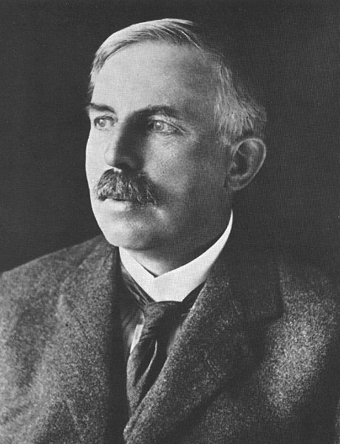
К изучению структуры ядра
приступил уже известный вам Резерфорд.
Он применил знакомый вам метод: бомбардировку α - частицами.

Slide 4
И этот метод снова принес открытие:
в 1919 году Резерфорд обнаружил,
что при бомбардировке атомов азота вылетают частицы,
как две капли воды похожие на ядра атомов водорода - имеющие такие же заряд и массу.
Вскоре выяснилось, что это и есть ядра водорода.

Slide 5
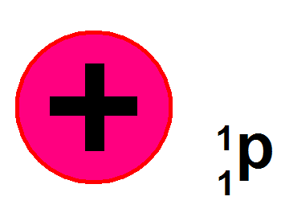
Резерфорд назвал их
протонами.

Slide 6
Выяснилось, что протон имеет положительный заряд,
равный по модулю заряду электрона,
но масса протона оказалась примерно
в 1800 раз больше массы электрона

Slide 7
Могут ли все ядра состоять только из протонов?
От этого заманчиво простого предположения пришлось отказаться практически сразу.

Slide 8
И вот почему:
если бы все ядра
состояли только из протонов,
масса ядра была бы пропорциональна его заряду,
так как и масса, и заряд ядра были бы пропорциональны числу протонов.
Однако на самом деле такой пропорциональности нет.

Slide 9
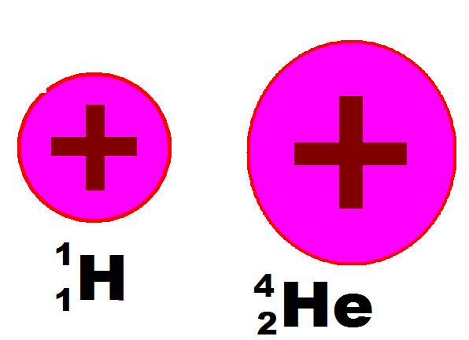
Так, масса ядра гелия
(α - частицы)
в 4 раза больше массы
ядра атома водорода,
а заряд ядра гелия всего лишь
в 2 раза больше заряда
ядра
водорода.

Slide 10
Изотопы
Выяснилось,
что существуют ядра
с одинаковым зарядом, но разными массами.
Такие ядра назвали изотопами.

Slide 11
Существование изотопов также противоречило предположению о том,
что ядра состоят только из протонов:
ведь в таком случае ядра
с разной массой
обязательно
должны были бы иметь
и разный заряд.

Slide 12
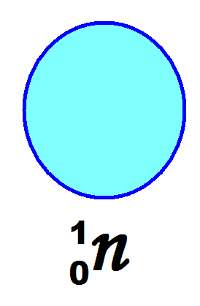
Открытие нейтрона

Slide 13
В массах ядер обнаружилась
любопытная закономерность:
массы всех ядер,
в том числе изотопов,
с высокой точностью
были кратны массе
протона.

Slide 14
Но как «поймать»
эти нейтральные частицы?
Ведь их очень трудно зарегистрировать!

Slide 15
Из-за того, что
нейтральные частицы
не испытывают электрических взаимодействий,
они легко пронизывают вещество, или, как говорят,
обладают большой проникающей способностью.

Slide 16
Открытия предсказанных Резерфордом
нейтральных частиц пришлось ждать целых 12 лет.
Но их все-таки обнаружили,
причем именно по «главной улике» - большой проникающей способности.

Slide 17
При облучении α - частицами атомов бериллия было зарегистрировано излучение,
пронизывающее
20 - сантиметровую
свинцовую плиту,
которая задерживала все другие виды излучений.

Slide 18
Проходя затем через парафин,
это излучение выбивало протоны большой энергии,
и уже по свойствам вылетевших протонов
были установлены свойства
«неуловимых» нейтральных частиц – нейтронов!

Slide 19
Ученик Резерфорда Джеймс Чедвик доказал,
что эти частицы являются предсказанными Резерфордом нейтральными «двойниками» протона.
Вследствие их нейтральности их назвали нейтронами.

Slide 20
В отличие от протона и электрона нейтрон не является стабильной частицей, то есть не может существовать «сам по себе» сколь угодно долго.
Среднее время жизни нейтрона - около 15 минут, после чего он распадается на протон, электрон и еще одну нейтральную частицу, которая называется антинейтрино.
Эта частица обладает намного большей проникающей способностью, чем нейтрон.

Slide 21
Хотя «неуловимость» нейтрона «задержала» его открытие,
она оказалась самым ценным его свойством
с точки зрения практического применения.

Slide 22
Дело в том, что именно благодаря высокой проникающей способности
нейтроны оказались наиболее подходящим средством
для «зажигания» ядерных реакций в реакторах.

Slide 23
Сразу же после открытия нейтрона Дмитрий Дмитриевич Иваненко
и Вернер Гейзенберг
предложили
протонно - нейтронную модель ядра.

Slide 24
Согласно этой модели ядра всех атомов состоят
из положительно заряженных протонов
и нейтральных нейтронов,
которые получили общее название - нуклоны.

Slide 25
Количество протонов в ядре называют зарядовым числом
Зарядовое число равно
номеру химического элемента
в периодической системе элементов Менделеева.
Зарядовым числом определяются химические свойства элемента.

Slide 26
Число нейтронов в ядре обозначают

Slide 27
Величина,
равная
общему числу нуклонов
в данном ядре, называется массовым числом

Slide 28
Массовое число
определяет относительную атомную массу химического элемента.
Она равна произведению
массового числа
на атомную единицу массы.

Slide 29
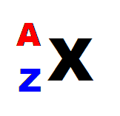
Ядро атома обозначают
так же, как и соответствующий химический элемент,
ставя перед ним
вверху –
массовое число,
а внизу - зарядовое число:

Slide 30
Из каких частиц состоит атомное ядро?
Каково их общее название?
Каковы свойства этих частиц?
Какой из нуклонов обладает большей проникающей способностью? С чем это связано?
Что такое изотопы? Приведите примеры изотопов.
Ядро какого элемента состоит только из одного нуклона? Что это за нуклон?

Slide 31
Что такое зарядовое число?
Как оно связано
с положением соответствующего элемента
в периодической системе элементов
(таблице Менделеева)?
Что такое массовое число?
Как оно связано
с относительной атомной массой? Обоснуйте ваш ответ.

Slide 32
Два ядра имеют одинаковое массовое число. Могут ли заряды этих ядер быть различными? Обоснуйте ваш ответ.
Два ядра имеют одинаковые заряды, но разные массовые числа. Являются ли эти ядра изотопами одного и того же химического элемента?
Как обозначают атомные ядра? Приведите несколько примеров обозначений атомных ядер.

